Slide 1
L’Influence de la langue française sur le langage des jeunes marocains
Rayane Bakas

Slide 2
Thèse initiale
Quel est l’impact de la langue française sur le langage des jeunes marocains ?

Slide 3
Structure générale
Idée et objectif d’enquête
Motivation du travail
Méthode de travail
Contexte historique du français au Maroc
Système éducatif au Maroc
Importance du français chez les jeunes marocains
La diglossie et le bilinguisme au Maroc
Résultats d’enquête sous forme de diagrammes
Conclusion
Sources

Slide 4
L’idée et l’objectif de l‘enquête
La place de la langue française chez les jeunes marocains
Prouver à quel point le français a une influence sur leur langage
Montrer l’enrichissement du lexique arabe-marocain par la langue française (langage des jeunes)

Slide 5
Motivation
La forte existence du français au Maroc: chose étrange pour d’autres pays
Son privilège et sa valeur pour les jeunes marocains
L’apprentissage du français: une inégalité évidente entre public et privé
Son importance dans la vie professionnelle: un grand obstacle à la carrière pour ceux qui ne la parle pas
Le degré de son influence même après l’indépendance et l’arabisation

Slide 6
Méthode de travail
Sondage de 18 personnes → réponses de 16 enquêtés reçus
Enquêtés entre 18 et 22 ans: copains habitants au Maroc → par Internet
Questionnaire d’enquête constitué de 12 questions: étude quantitative
Consignes directes et simples (Auto-évaluation/Selbsteinschätzung)

Slide 7
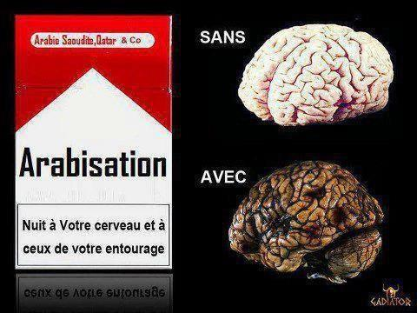
Contexte historique
1912: La présence coloniale française
→ Influence du français sur le « Darija » marocain
Environ 1956 (après l’indépendance): L’arabisation du Maroc
→ l’enseignement / l’administration
L’échec de ce pas politique: réalisé juste au secteur public
Décalage au niveau de la maitrise du français
Obstacle devant l’élève de l’école publique
Elites

Slide 8
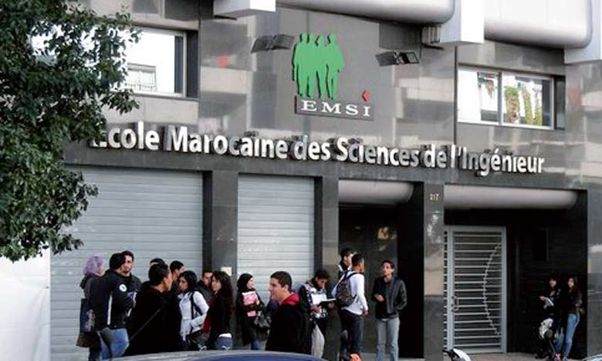
Système éducatif
Ecole publique: français obligatoire dès la 2e année primaire
Ecole privée: franco-marocaine bilingue
Ecole de la Mission: que du français
→ langue maternelle

Slide 9
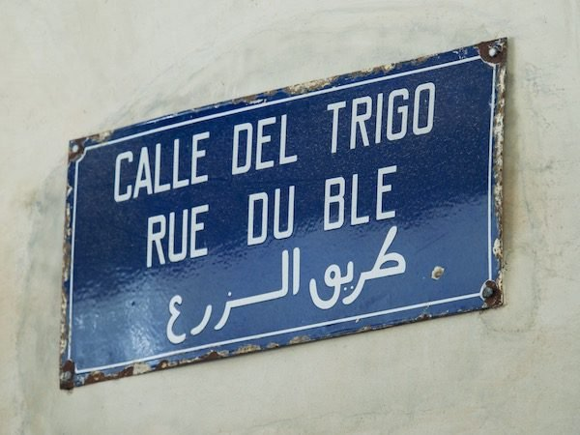
Importance du français chez le jeune marocain
Français langue privilégiée, du prestige et liberté
représente la culture occidentale française
L’arabe langue de la religion
culture traditionnelle marocaine
Entourage, la vie quotidienne
Modernité

Slide 10
Le Maroc est un pays…
…diglossique | …bilingue/multilingue
Arabe littéraire: situation formelle (juste à l’écrit) Arabe marocain: situation informelle (à l’orale et l’écrit) L’arabe marocain: ni règles, ni grammaire → Ouverture à toutes les influences comme le français | → Présence du «code-switching»: Mélange entre français et marocain → Marquer sa présence, son lien avec la culture française, son niveau scolaire et social

Slide 11
Résultats sous forme de diagrammes

Slide 12
Donnés sociales

Slide 13
Education scolaire

Slide 14
Privilège et usages du français

Slide 15
Mélange français arabe

Slide 16
Lexique arabe-marocain

Slide 17
Lexique arabe-marocain

Slide 18
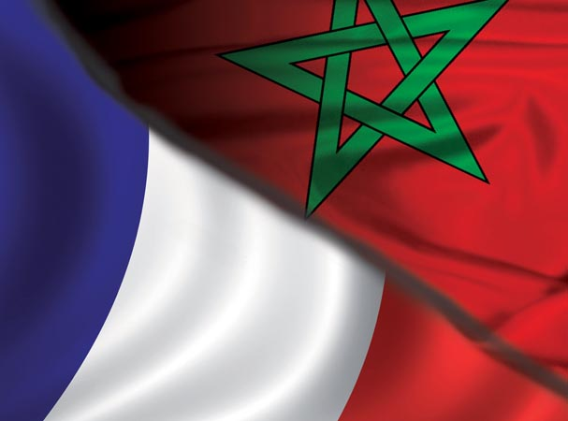
Conclusion
Français: statut exceptionnel tant que langue étrangère
Multiples fonctions et usages
Statut privilégié → Influence sur le parler des jeunes
Consciemment et inconsciemment influencé
Résultats prouvent l’hypothèse

Slide 19
Sources
http://www.amazighworld.org
Shelley A. Gable: What You Should Know about Languages in
Morocco. https://www.journeybeyondtravel.com
https://www.laformation.ma/images/contenu/213db0b5b.jpg

Slide 20
Merci pour votre attention

